Slide 1
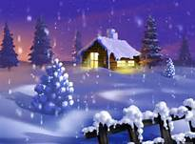
Салкын, матур кыш килә.

Slide 2
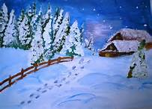
Җил салкын.

Slide 3
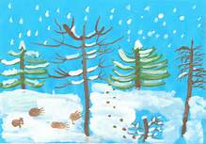
Матур, ак кар ява.

Slide 4
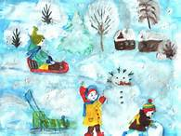
Балалар урамда уйныйлар.
Балалар чанада шуалар.
Балалар чаңгыда шуалар.
Балалар тимераякта шуалар.

Slide 5
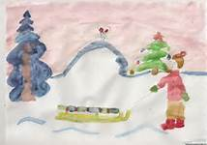
тау
Малай тауга бара.
Малай тауда шуа.
Малай таудан кайта.

Slide 6
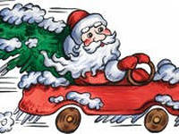
Кыш бабай шәһәргә килә.

Slide 7
Бүген
Яңа ел бәйрәме.

Slide 8
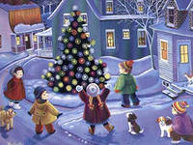
Балалар бәйрәмгә баралар.
Балалар бәйрәмдә уйныйлар, җырлыйлар, бииләр.

Slide 9
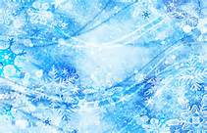
бии
Мин биим
Син биисең
Ул бии

Slide 10
уйный
Мин уйныйм
Син уйныйсың
Ул уйный

Slide 11
җырлый
Мин җырлыйм
Син җырлыйсың
Ул җырлый

Slide 12
Син бәйрәмдә биисеңме?
Әйе, мин бәйрәмдә биим.

Slide 13
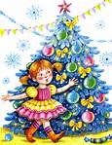
Кыз нишли?

Slide 14
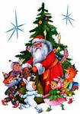
Балалар нишлиләр?

Slide 15
Син бәйрәмдә нишлисең ?
Мин бәйрәмдә ______

